Slide 1


Predict Clicked Ads Customer Classification by using Machine Learning
Created by:
Samuel Akwila
sakwila96@gmail.com
linkedin.com/in/samuel-akwila-942a34132
“My name is Samuel Akwila. I was graduated from Bogor Agricultural University at 2018. I am working as finance and accounting in manufacturing company. I join Rakamin Data Science Bootcamp in January 2022, to enhance my skill in data field and hopefully to switch my career to data field.”

Slide 2
Overview
“Sebuah perusahaan di Indonesia ingin mengetahui efektifitas sebuah iklan yang mereka tayangkan, hal ini penting bagi perusahaan agar dapat mengetahui seberapa besar ketercapainnya iklan yang dipasarkan sehingga dapat menarik customers untuk melihat iklan.
Dengan mengolah data historical advertisement serta menemukan insight serta pola yang terjadi, maka dapat membantu perusahaan dalam menentukan target marketing, fokus case ini adalah membuat model machine learning classification yang berfungsi menentukan target customers yang tepat ”

Slide 3
Customer Type and Behaviour Analysis on Advertisement
Data terdiri dari 1000 baris
Data memiliki null value pada 4 kolom, yaitu kolom Daily Time Spent on Site, Area Income, Daily Internet Usage, dan Male
EDA diawali dengan:
Kolom Male diubah menjadi Gender
Data null pada kolom Gender diubah menjadi Unknown
Kolom Unnamed: 0 dihapus karena tidak digunakan
Dalam handling null values, data null diubah menjadi mediannya
Dalam melakukan bivariate dan multivariate analysis, pertama yang dilakukan adalah memisahkan kolom categoric dan numeric :
categoric = ['city','province','category','Gender','Clicked on Ad']
numeric = ['Daily Time Spent on Site','Age','Area Income','Daily Internet Usage’]
Setelah dilakukan pemisahan tipe data, dibuat visualisasinya
Multivariate analysis dilakukan dengan menggunakan heatmap
Pada heatmap terbaca bahwa korelasi tertinggi dengan Clicked on Ad adalah Daily Internet Usage yaitu -0.79 dan yang kedua adalah Daily Time Spent on Site yaitu -0.74
Untuk selengkapnya, dapat melihat jupyter notebook disini

Slide 4
Data Cleaning & Preprocessing
Data null terdapat pada kolom 'Daily Time Spent on Site’, 'Area Income’, 'Daily Internet Usage’, 'Gender’
Pada dataset ini tidak terdapat duplicated data
Kolom Timestamp diubah tipe datanya menjadi datetime dan diambil informasi bulan dan minggu ke berapanya
Tahun pada data timestamp tidak diambil karena semua data berada pada tahun 2016
Sebelum melakukan split data, dilakukan standarisasi terlebih dahulu pada kolom-kolom numerical
Split data dibuat menjadi 80:20
Feature encoding dilakukan dengan:
Label encoding untuk kolom Gender dan Click on Ad
One hot encoding untuk kolom province dan category
Untuk selengkapnya, dapat melihat jupyter notebook disini

Slide 5
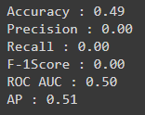
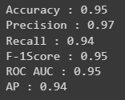
Data Modeling
SPLITTING DATA (30% data test)
MODELING : LOGISTIC REGRESSION
Without Standardization
With Standardization
Untuk selengkapnya, dapat melihat jupyter notebook disini

Slide 6
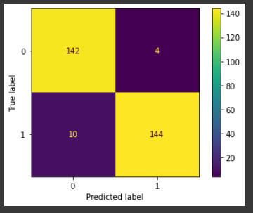
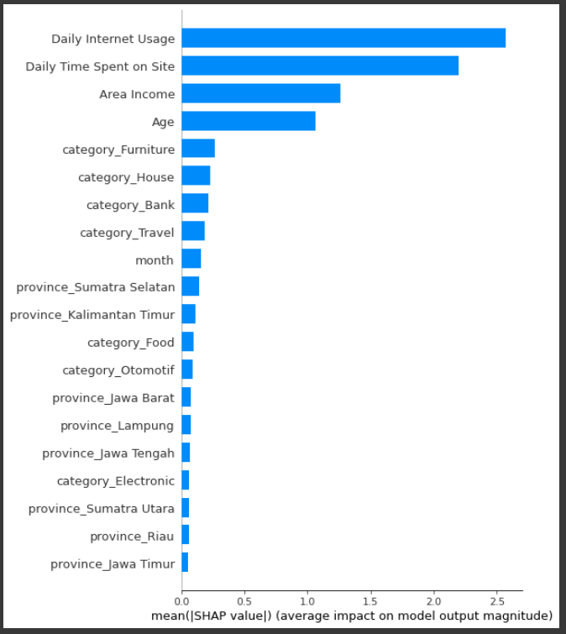
Confusion matrix
Data Modeling
Feature Important

Slide 7
Business Recommendation & Simulation
Dengan menggunakan machine learning, dapat dilihat bahwa dua feature yang paling berpengaruh adalah Ddaily Internet Usage dan Daily Time Spent on Site
Berdasarkan EDA dengan heatmap, kedua feature di atas memiliki korelasi negative terhadap target
Strategi :
Maka salah satu strategi yang dapat diterapkan adalah iklan/ads ditampilkan secara singkat sebagai built-in ads
Untuk selengkapnya, dapat melihat jupyter notebook disini

Slide 8

Business Recommendation & Simulation
Dari 300 sampel, dengan conversion rate 50%, maka ads yang dilakukan diterima oleh 150 orang.
Apabila perusahaan mengeluarkan cost sebesar Rp10.000 per ads, maka total biaya yang dikeluarkan adalah 300 x Rp10.000 = Rp3.000.000
Bila diasumsikan dari customer yang convert didapat Rp15.000, maka revenue perusahaan adalah 150 x Rp15.000 = Rp2.250.000
Sehingga perusahaan akan mengalami potential loss sebesar Rp750.000
Dengan mengunakan machine learning kita dapat menyasar hanya ke konsumen yang diprediksi convert yaitu 144 + 4 = 148 orang
Cost yang dikeluarkan 148 x Rp10.000 = Rp1.480.000
Revenue yang didapat adalah 144 x Rp15.000 = Rp2.160.000
Sehingga perusahaan akan mendapatkan potential profit = Rp2.160.000 – Rp1.480.000 = Rp660.000

